Slide 1
Stan wdrażania Polityki Terytorialnej w Województwie Kujawsko-Pomorskim
Toruń, kwiecień 2017 r.
Departament Rozwoju Regionalnego
Urząd Marszałkowski Województwa Kujawsko-Pomorskiego

Slide 2
Założenia polityki terytorialnej
W dniu 30 października 2013 r. uchwałą Zarządu Województwa zostały przyjęte „Założenia polityki terytorialnej województwa kujawsko-pomorskiego na lata 2014-2020”
Przedmiotowy dokument jest aktualizowany, w miarę potrzeby ,w zakresie dostosowania do możliwości realizacji założeń polityki terytorialnej w naszym regionie przy współudziale środków z RPO WK-P 2014-2020

Slide 3
Wymiar terytorialny
Jednym z najważniejszych założeń Polityki Spójności na lata 2014-2020, oprócz wymiaru społeczno-gospodarczego, jest szerokie uwzględnienie w jej ramach wymiaru terytorialnego.
Podejście terytorialne zakłada odejście od postrzegania obszarów przez pryzmat wyłącznie granic administracyjnych na rzecz ich indywidualnych potencjałów, barier i wzajemnych zależności (przekraczanie granic).
Relacje te mogą zachodzić zarówno na płaszczyźnie instytucjonalnej, programowej, jak i na poziomie konkretnych interwencji: infrastrukturalnych, społecznych, edukacyjnych, zwiększających pozytywne oddziaływanie pomiędzy obszarami (współpraca).

Slide 4
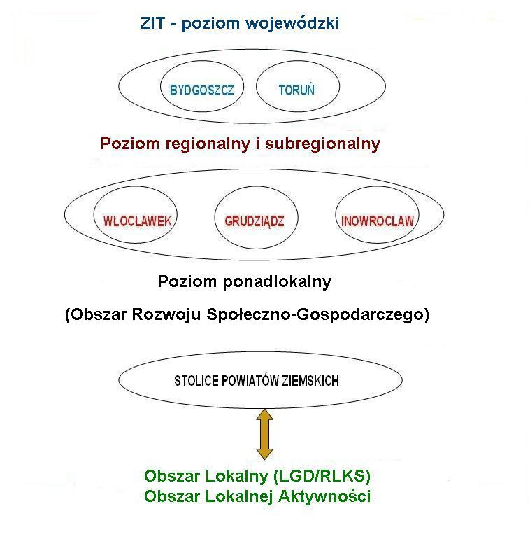
Poziomy polityki terytorialnej
Zgodnie z ustaleniami w Strategii rozwoju województwa kujawsko-pomorskiego do roku 2020 – Plan Modernizacji 2020+ w warunkach naszego regionu proces planowania i wdrażania polityki terytorialnej odbywa się na czterech poziomach.
Na każdym poziomie polityki terytorialnej realizowane są zadania odpowiadające specyfice danego obszaru. W tym celu zidentyfikowane zostały problemy oraz kierunki rozwoju w ramach strategii obszarowych.

Slide 5
W ramach polityki terytorialnej dla podjęcia działań w zakresie zarządzania rozwojem na poszczególnych poziomach zostały:
podpisane porozumienia pomiędzy jednostkami samorządów terytorialnych wyrażającymi chęć współpracy w ramach wdrażania polityki terytorialnej województwa kujawsko-pomorskiego na lata 2014-2020;
przygotowane strategie rozwoju dla obszarów w ramach poziomu regionalnego/subregionalnego i powiatowego.

Slide 6
Stan wdrażania Polityki Terytorialnej w 2017 r.
Z uwagi na pojawiające się rozbieżności zapisów Strategii z Opiniami przyjętymi przez Zarząd Województwa Kujawsko-Pomorskiego, a także rozstrzygnięcie części konkursów nastąpiła konieczność dostosowania zapisów Strategii OSI i ORSG (w szczególności lista podstawowa w Strategii) do przyjętych przez Zarząd Opinii jak również o aktualizację zapisów Strategii pod kątem informacji zawartych we wnioskach o dofinansowanie zakwalifikowanych do wsparcia. Nadesłane Strategie do dnia 19 stycznia br. poddane zostały weryfikacji.
Dnia 12 kwietnia 2017 r. Zarząd Województwa Kujawsko-Pomorskiego przyjął opinie aktualizujące nadesłanych Strategii OSI i ORSG.

Slide 7
Obszary poddane ocenie przez Zarząd WK-P
4c – termomodernizacja
4c – gospodarka niskoemisyjna
4e – mobilność miejska*
6b – rozwój infrastruktury wodno-ściekowej
6c – ochrona i rozwój zasobów kultury
6d – ochrona przyrody (OSI)
10a – inwestycje w infrastrukturę wychowania przedszkolnego
10a – inwestycje w infrastrukturę kształcenia zawodowego
8iv – zwiększenie dostępności miejsc świadczenia opieki nad dziećmi wieku do lat 3
9i – aktywne włączenie społeczne
9iv – rozwój usług społecznych
10i – kształcenie ogólne
10i – wychowanie przedszkolne
10i – kształcenie ogólne
10iv – kształcenie zawodowe
* z wyłączeniem oświetlenia ulicznego

Slide 8
Monitoring Strategii OSI i ORSG
Sprawdzanie postępów wdrażania w Polityce Terytorialnej odbywa się na podstawie sprawozdań monitoringowych przez Sygnatariuszy Porozumienia OSI i ORSG do Instytucji Zarządzającej. W chwili obecnej nadesłane sprawozdania są w trakcie analizy.

Slide 9
Zintegrowane Inwestycje Terytorialne

Slide 10
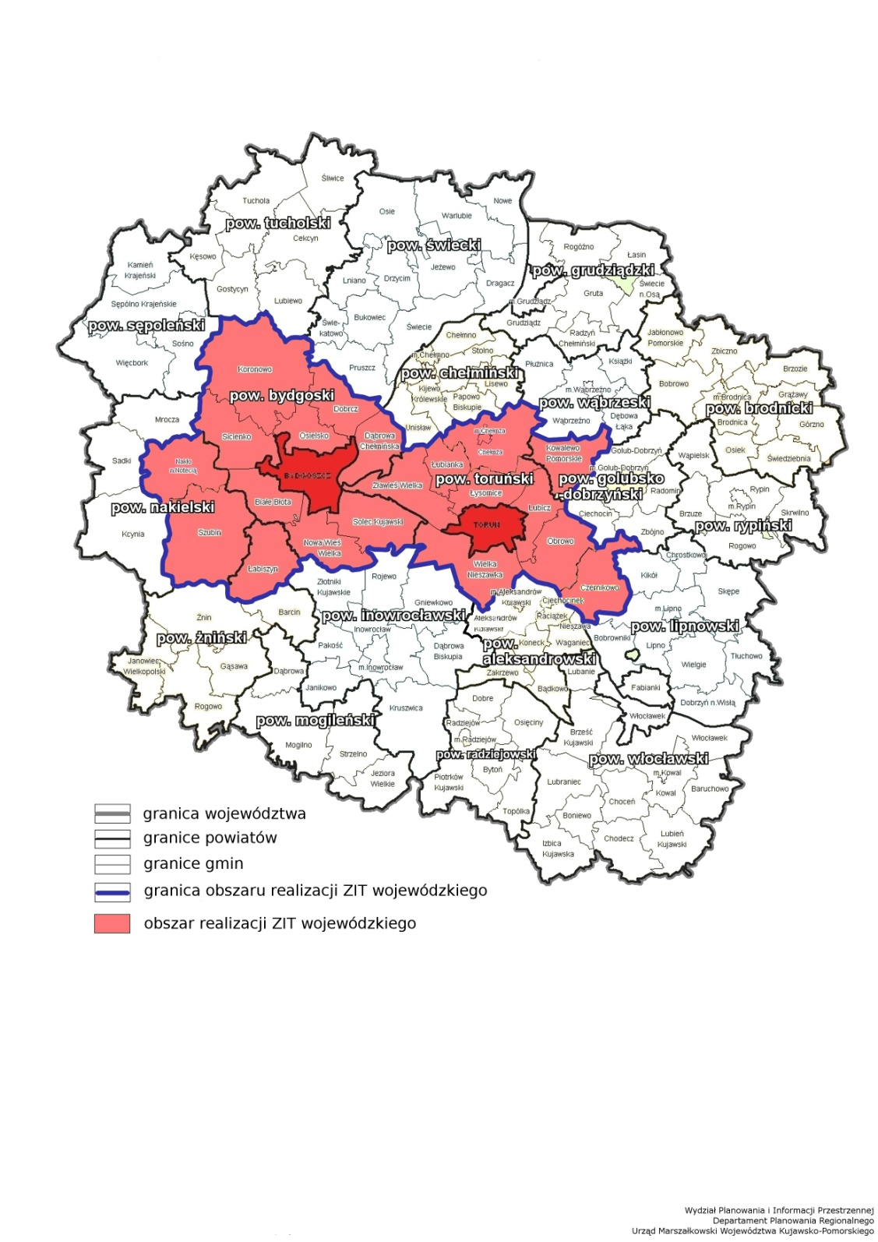
Obszar realizacji ZIT dla Bydgoszczy, Torunia i obszaru powiązanego z nimi funkcjonalnie wyznaczony został uchwałą Nr 15/463/14 Zarządu Województwa Kujawsko-Pomorskiego z 8.04.2014 r.
Porozumienie w sprawie realizacji ZIT dla Bydgosko-Toruńskiego Obszaru Funkcjonalnego zostało zawarte pomiędzy 25 jednostkami samorządu terytorialnego wchodzącymi w skład Związku ZIT - 8.04.2014 r., następnie Porozumienie aneksowano w dniach: 29.06.2015 r., 31.05.2016 r. oraz 08.12.2016 r.

Slide 11
Strategia ZIT
Jednym z warunków uruchomienia środków z RPO w ramach ZIT było przygotowanie Strategii ZIT przez przedstawicieli samorządów z obszaru ZIT oraz jej pozytywne zaopiniowanie przez IZ RPO WK-P i ministra właściwego ds. rozwoju.
Strategia ZIT została ostatecznie przekazana przez IP ZIT do zaopiniowania przez IZ RPO i MR 31.05.2016 r.
IZ RPO WK-P pozytywnie zaopiniowała Strategię ZIT dla BTOF uchwałą Nr 29/1089/16 Zarządu Województwa Kujawsko-Pomorskiego z 20.07.2016 r.
Strategia ZIT uzyskała również pozytywną opinię Ministra Rozwoju, wydaną 14.07.2016 r.

Slide 12
Stan wdrażania ZIT
W dniu 14 czerwca 2016 r. podpisano Aneks do Porozumienia w sprawie powierzenia zadań IP w ramach instrumentu ZIT Regionalnego Programu Operacyjnego Województwa Kujawsko-Pomorskiego na lata 2014 – 2020.
W dniu 14 lipca 2016 r. Minister Rozwoju wydał opinię w zakresie zgodności Strategii ZIT z Umową Partnerstwa oraz możliwości finansowania projektów z krajowych programów operacyjnych.
W dniu 20 lipca 2017 r. Zarząd Województwa Kujawsko-Pomorskiego przyjął opinię w sprawie Strategii ZIT.
W dniu 7 grudnia 2016 r. Zarząd Województwa Kujawsko-Pomorskiego przyjął uchwałę Nr 48/1889/16 w sprawie zaopiniowania przez Instytucję Zarządzającą RPO WK-P zaktualizowanej Strategii Zintegrowanych Inwestycji Terytorialnych Bydgosko-Toruńskiego Obszaru Funkcjonalnego w zakresie Zintegrowanych Inwestycji Terytorialnych w ramach Regionalnego Programu Operacyjnego Województwa Kujawsko-Pomorskiego 2014-2020.
W dniu 8 grudnia 2016 r. podpisano Aneks do porozumienia w sprawie powierzenia zadań Instytucji Pośredniczącej w ramach instrumentu ZIT Regionalnego Programu Operacyjnego Województwa Kujawsko-Pomorskiego na lata 2014 – 2020.

Slide 13
Projekty pozakonkursowe w ramach ZIT
Weryfikacja 6 projektów (ok. 94 mln zł) w ramach Poddziałania 3.5.2 Zrównoważona mobilność miejska i promowanie strategii niskoemisyjnych
1 luty 2017 r.
Wpis zidentyfikowanych projektów do wykazu projektów stanowiących Załącznik nr 5 do Szczegółowego Opisu Osi Priorytetowych RPO WK-P na lata 2014-2020.
Identyfikacja projektów w ramach Poddziałania 3.5.2 Zrównoważona mobilność miejska i promowanie strategii niskoemisyjnych

Slide 14
Konkursy w Polityce Terytorialnej i ZIT

Slide 15
Ogłoszone konkursy w Polityce Terytorialnej
Do 11 kwietnia 2017r. ogłoszono łącznie
31 naborów*, na kwotę dofinansowania 618 179 273,70 zł, w tym:
13 konkursów w ramach ZIT
8 współfinansowanych z EFRR, na kwotę 163 947 385,62 zł
6 współfinansowanych z EFS, na kwotę 41 901 097,13 zł
18 konkursów w ramach OSI i ORSG
8 współfinansowanych z EFRR, na kwotę 199 399 690,90 zł
11 współfinansowanych z EFS, na kwotę 212 931 100,00 zł
* w tym 2 konkursy o charakterze zintegrowanym

Slide 16
Rozstrzygnięte konkursy w Polityce Terytorialnej
Do 11 kwietnia 2017r. rozstrzygnięto łącznie
15 konkursów, na kwotę dofinansowania 147 964 642,30 zł, w tym:
5 konkursów w ramach ZIT
3 współfinansowanych z EFRR, na kwotę 59 776 202,40 zł
2 współfinansowanych z EFS, na kwotę 5 685 390,53 zł
10 konkursów w ramach OSI i ORSG
3 współfinansowanych z EFRR, na kwotę 67 661 557,59 zł
7 współfinansowanych z EFS, na kwotę 14 841 491,78 zł

Slide 17
Planowane do ogłoszenia konkursy w Polityce Terytorialnej OSI/ORSG na 2017
liczba konkursów:
4
EFRR
OGÓŁEM
kwota PLN (ZŁ):
112.342.400
kwota PLN (ZŁ):
153.739.850
kwota PLN (ZŁ):
266.082.250
EFS
liczba konkursów:
5
liczba konkursów: 9

Slide 18
Planowane do ogłoszenia konkursy w ramach ZIT na 2017
liczba konkursów:
10
EFRR
OGÓŁEM
kwota PLN (ZŁ):
38.371.036
kwota PLN (ZŁ):
200.598.021
kwota PLN (ZŁ):
238.969.057
EFS
liczba konkursów:
12
liczba konkursów: 22

Slide 19
Dziękuję za uwagę
Departament Rozwoju Regionalnego Urząd Marszałkowski Województwa Kujawsko-Pomorskiego w Toruniu

